Slide 1
ВНЕДРЕНИЕ МОДЕЛЬНОГО БЮДЖЕТИРОВАНИЯ ПРИ ПЛАНИРОВАНИИ ДОХОДОВ МЕСТНЫХ БЮДЖЕТОВ
Директор департамента финансов Администрации г. Дзержинска
Федоров Сергей Викторович

Slide 2
Модельное бюджетирование в Нижегородской области
С 2019 года на территории Нижегородской области реализуется Методика расчета модельных расходов муниципальных образований, утвержденная Законом Нижегородской области от 06.12.2011 № 177-З «О межбюджетных отношениях в Нижегородской области».
Побудительной причиной разработки данной Методики явилась существенная дифференциация бюджетной обеспеченности муниципальных образований.
Программный комплекс «Модельный бюджет» по ссылке: https://www.krista.ru/products/modelbudget/

Slide 3
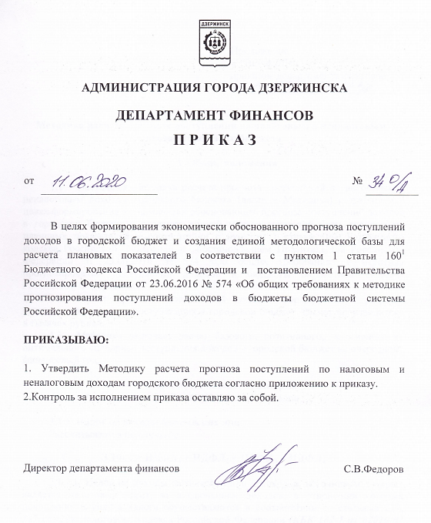
«Модельные доходы» городского
округа город Дзержинск
В рамках разработанной Департаментом финансов администрации г. Дзержинска методики под Модельными доходами муниципального образования понимаются поступающие в городской бюджет денежные средства, рассчитанные по унифицированным формам с учетом позитивных и негативных факторов изменения макроэкономических показателей, а также ограничений, установленных бюджетным законодательством, за исключением средств, являющихся в соответствии с Бюджетным кодексом Российской Федерации источниками финансирования дефицита бюджета.

Slide 4
Основные задачи «Модельных доходов»
учет широкого спектра факторов, влияющих на прогноз поступлений доходов в городской бюджет
проработка нескольких сценариев поступлений в городской бюджет всех видов доходов для определения наиболее оптимального сценария
определение бюджетного потенциала собственной доходной (налоговой и неналоговой) базы
исключение вероятности возникновения кредиторской задолженности по принимаемым расходным обязательствам (снижение рисков потерь городского бюджета)

Slide 5
Особенности Методики
Основой для расчета прогноза поступлений доходов являются официальные данные налоговой отчетности/ заключенные договоры/ правовые акты
Внедрение критериев развития и рисков, рассчитанных на основе макроэкономических показателей
Разработка позитивного сценария
Разработка негативного сценария
Разработка оптимального сценария
Позволяет определить потенциал к увеличению доходной базы и предусмотреть возможные риски недополучения доходов, ранее прогнозируемых (поступающих) к поступлению в городской бюджет
Позволяет определить дополнительные источники доходов для финансирования социально значимых расходов городского бюджета,
снижения объема муниципального долга, а также
для возможного замещения выпадающих поступлений по непредвиденным причинам по другим доходным источникам
Позволяет определить возможное снижение поступлений по отдельным видам доходных источников с целью оперативного принятия решения по замещению данных поступлений иными видами доходов, по сокращению бюджетных ассигнований в целях избежания образования кредиторской задолженности и усилить контроль за поступлением платежей в городской бюджет в полном объеме
Позволяет определить баланс рисков и возможностей городского бюджета. Применяется для формирования городского бюджета на очередной финансовый год и плановый период
Исключение недостоверной информации

Slide 6
Порядок расчета модельных доходов
1. Заполнение администратора-ми доходов (получение от МИ ФНС) унифицирован-ных форм для расчета каждого вида доходов (базовый сценарий)
2. Определение критерия развития и критерия риска для каждого вида доходов в зависимости от факторов, имеющих место быть, исходя из общей стратегии развития города, области (влияние макроэкономич-еских показателей)
3. Расчет позитивного и негативного сценариев поступлений доходов в городской бюджет
4. Определение оптимального сценария поступлений доходов в городской бюджет

Slide 7
Источники показателей налоговых доходов
Формы налоговой отчетности
Отчет о налоговой базе и структуре начислений по расчету сумм налога на доходы физических лиц
(7-НДФЛ)
Отчет о налоговой базе и структуре начислений по налогу на доходы физических лиц, удерживаемому налоговыми агентами
(5-НДФЛ)
- Отчет о начислении и поступлении налогов, сборов и иных обязательных платежей в бюджетную систему Российской Федерации (1-НМ)
Отчет о налоговой базе и структуре начислений по налогу, уплачиваемому в связи с применением упрощенной системы налогообложения
(5-УСН)
- Отчет о начислении и поступлении налогов, сборов и иных обязательных платежей в бюджетную систему Российской Федерации (1-НМ)
Отчет о количестве индивидуальных предпринимателей, применяющих патентную систему налогообложения, и выданных патентов на право применения видов предпринимательской деятельности
(1-Патент)
Отчет о начислении и поступлении налогов, сборов и иных обязательных платежей в бюджетную систему Российской Федерации (1-НМ)
Отчет о налоговой базе и структуре начислений по единому сельскохозяй-ственному налогу
(5-ЕСХН)
Отчет о налоговой базе и структуре начислений по местным налогам
(5-МН)
Отчет о начислении и поступлении налогов, сборов и иных обязательных платежей в бюджетную систему Российской Федерации
(1-НМ)
Земельный налог
Налог на доходы физических лиц
Упрощенная система налогообложения
Патентная система налогообложения
Единый сельскохоз. налог
Налог на имущество физических лиц

Slide 8
Источники показателей неналоговых доходов
Договоры и соглашения
Договор аренды земельных участков
Договор аренды муниципального имущества
Договор размещения
Договоры купли-продажи арендуемого имущества с рассрочкой
Соглашения об установлении сервитутов
Концессионное соглашение
Аренда земельных участков
Аренда имущества, составляющего муниципальную казну
Доходы от компенсации затрат государства
Доходы от отчуждения имущества по преимущественному праву
Плата по соглашениям об установлении сервитута в отношении земельных участков, находящихся в границах городского округа
Плата по концессионному соглашению

Slide 9
Обязанности ФНС России по взаимодействию с финансовыми органами муниципалитетов
Органы ФНС России как главные администраторы доходов бюджетов, исполняя свои полномочия, обязаны представлять в финансовые органы муниципальных образований*:
1) прогноз поступления доходов местного бюджета в сроки и по форме, которые согласованы с соответствующим финансовым органом
2) аналитические материалы по исполнению бюджета в части доходов местного бюджета в установленные законодательством Российской Федерации сроки
3) сведения, необходимые для составления среднесрочного финансового плана и (или) проекта местного бюджета
* Постановление Правительства РФ от 29.12.2007 № 995 «О порядке осуществления федеральными органами государственной власти (государственными органами) … бюджетных полномочий главных администраторов доходов бюджетов бюджетной системы Российской Федерации» (с изменениями от 24.11.2020 № 1916 ПП РФ)

Slide 10
Взаимодействие органов ФНС России с финансовыми органами при формировании местных бюджетов
Текущее взаимодействие
Предложения по взаимодействию
1. Прогноз налоговых поступлений
УФНС России по Нижегородской области
МИ ФНС
Фин. орган
муниципалитета
4. Копия протокола согласования
доходов
4. Свод прогноза доходов местных бюджетов
1. Прогноз налоговых поступлений
2. Свод прогноза доходов
5. Копия протокола
3. Согласование прогноза налоговых доходов
3. Согласование
Минфин Нижегородской области
Фин. орган
муниципалитета
УФНС России по Нижегородской области
Минфин Нижегородской области
2. Направление заполненной унифицированной формы по прогнозу поступлений доходов

Slide 11
Разработка унифицированной формы расчета прогноза поступлений доходов
УФНС России
по Нижегородской области
Минфин
Нижегородской области
Фин. органы
Муниципальных образований
Разработка унифицированной формы расчета прогноза поступлений доходов в местные бюджеты позволит обеспечить единый подход к формированию местных бюджетов в части доходов и равный доступ органам местного самоуправления к аналитическим данным, используемым для исчисления налогов.
Закрепление в Законе Нижегородской области от 06.12.2011 № 177-З «О межбюджетных отношениях в Нижегородской области» согласованной формы для расчета финансовой помощи из областного бюджета.
Предоставление Министерством финансов Нижегородской области унифицированной формы всем муниципальным образованиям для заполнения
Заполнение унифицированных форм муниципальными образованиями и согласование их в Министерстве финансов Нижегородской области

Slide 12
СПАСИБО ЗА ВНИМАНИЕ!
Федоров Сергей Викторович
Директор департамента финансов администрации города Дзержинска
(8313) 39-78-97

